Slide 1

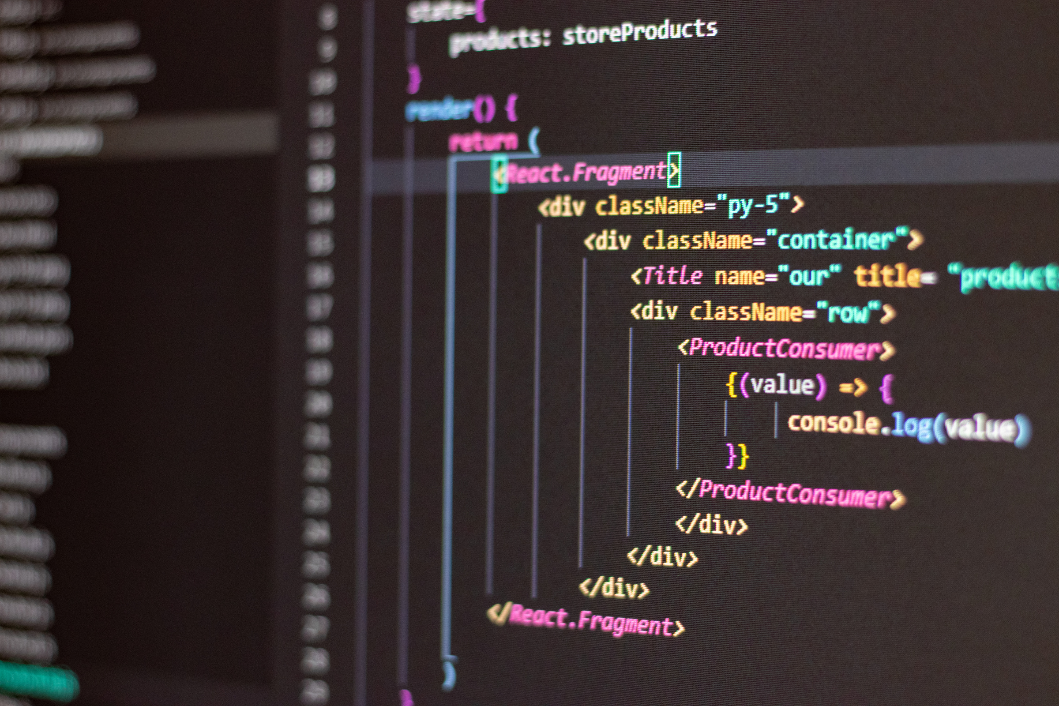
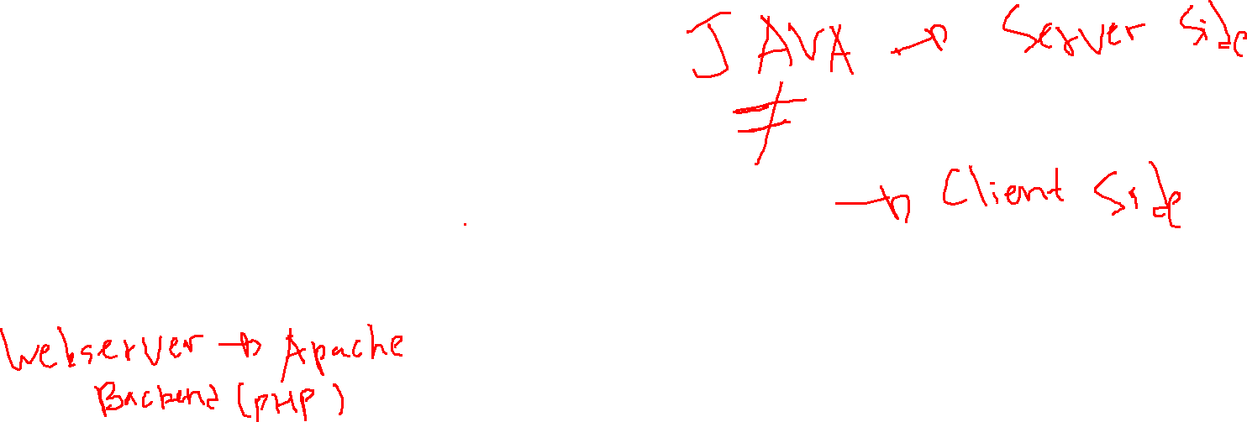
Pengenalan Javascript
Client-Side Concept | ECMA Script 12 (2021)

Slide 2
02
/
07
Client-side Concept
JAVASCRIPT

Slide 3
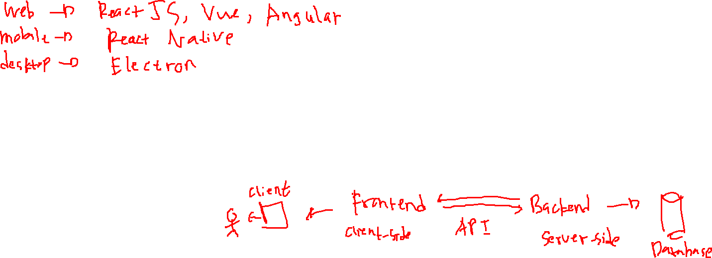
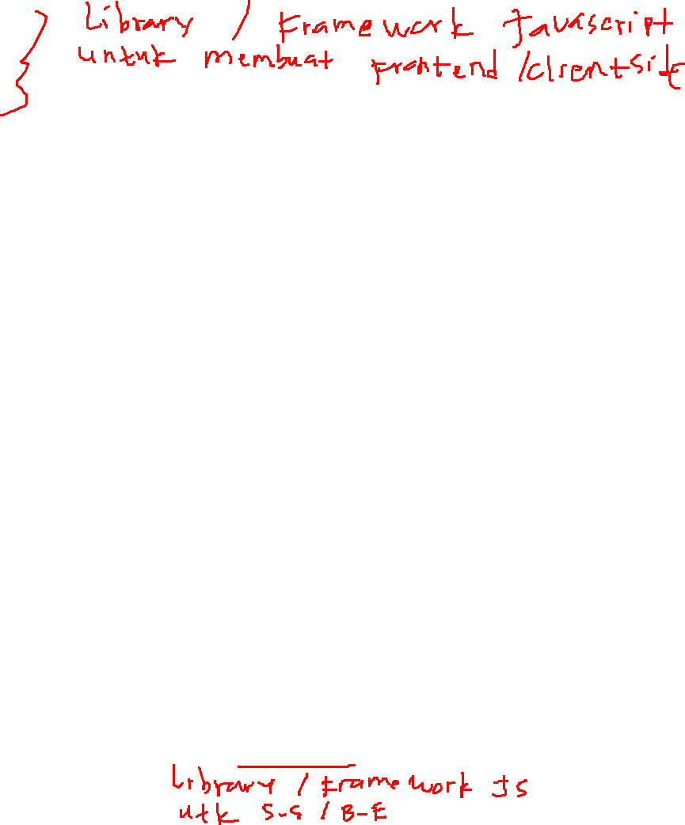
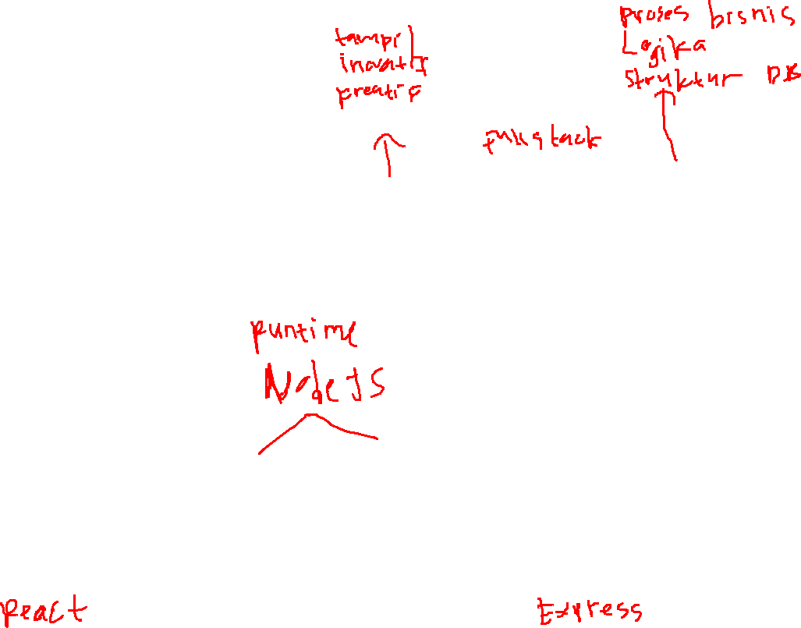
03
/
07
Javascript
Bahasa pemrograman yang berbentuk kumpulan skrip yang dieksekusi pada suatu dokumen HTML yang digunakan dalam pengembangan web.
Client-side vs Server-side
C L I E N T - S I D E
S E R V E R - S I D E
Implementasi JavaScript yang memungkinkan validasi dan fungsionalitas untuk manipulasi web page & client browser
Implementasi JavaScript yang memungkinkan akses back-end ke database, sistem fil, dan server
JAVASCRIPT

Slide 4
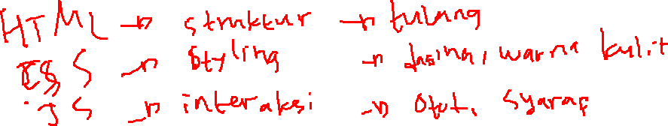
04
/
07
Client-Side Concept
Dapat berinteraksi dengan user
User dapat mengakses source code
Membuat script yang akan dieksekusi di client-side pada web browser
Biasanya tergantung pada browser serta versinya
Script dibuat dalam HTML & diaplikasikan menggunakan Javascript
Testing program dilakukan menggunakan web browser yang berbeda
JAVASCRIPT

Slide 5
05
/
07
ECMA Script 12
JAVASCRIPT

Slide 6
06
/
07
ECMA Script 12
JAVASCRIPT

Slide 7
Thank You!

